Slide 1
LES BARRES CHOCOLATEES
Analyse Stratégique du Marché
Braem Justine
Lhomme Céline
Marchandise David
Lesur Pierre

Slide 2
Sommaire
I. Analyse de la demande
II. Analyse de l’offre
III. Analyse d’entreprises:
1. Mars
2. Gerlinéa
IV. Analyse du linéaire
V. Roue de la créativité

Slide 3
I. Analyse de la demande

Slide 4
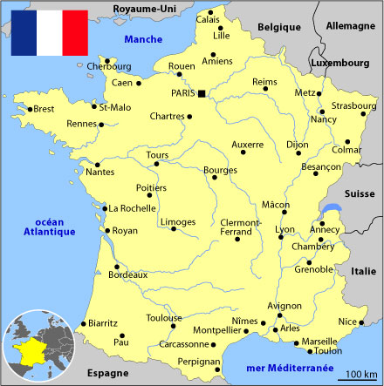
Analyse de la demande nationale
Part de marché des segments (2010)
Petits creux
Potentiel du marché par segments de marché
Coupe Faim
Minis
Un segment de marché en progression : + 7%
Chiffre d’affaire : 341 millions d’euros
France : 3 barres / personne / an
Enfants
Emergence Croissance Maturité Déclin
Source : cocciZoom, fév. 2010
Taux de pénétration de marché :
Comportement du consommateur (faits, chiffres, typologies)
Malgré une conjoncture défavorable à la consommation de sucreries et une hausse des prix (inférieure à 2%) due à la flambée des matières premières, les français continuent de consommer toujours autant de barres chocolatées.
Elles sont ainsi présentes dans 56% des foyers français et pour un tiers seulement, il s’agit d’un achat programmé. En effet, les barres chocolatées sont essentiellement des produits de pure impulsion dont l’achat est motivé par la gourmandise et l’envie de se faire plaisir.
En 2010, cette catégorie a enregistré une progression de 9,8% et ses tonnages (49 000 t) sont en hausse de 9,2%.
En 2012, le taux de pénétration des barres chocolatées est estimé en moyenne aux alentours de 20% (16 points pour la barre Mars ; 20 points pour Kinder Bueno)

Slide 5
1. Segmentation du marché
Segmentation du marché
Barres fondantes
Barres biscuitées
Barres céréalières
Barres très chocolat
Barres diététiques
Barres bio com. équ.
→ Confiserie de chocolat
Mars
Milky Ways
Snickers
Bounty
Kinder Maxi
Lion
KitKat
Twix
Kinder
Bueno
Duplo
Sundy
Balisto
Kinder Country
Crunch
Inca
Lila Pause
Nougatti
Gerblé
Céréal
Gaylord Hauser
Gerlinéa
Milical
Weight Watchers
Bjorg
Kalibio
Alter Eco
Source : Mercator

Slide 6
2. Comportement des consommateurs
En 2003, la répartition de la consommation de barres chocolatées se faisait selon le diagramme suivant :
Source Chocolat et Confiserie magasine
La consommation de barres est à son apogée l’après midi au moment du goûter des enfants (45%, contre 21% le soir et 32% le matin).
En 2010, les français ont dégusté 403 000 tonnes de chocolat réparti en différents produits : les confiseries de chocolat présentes dans 69% des foyers français, le chocolat en poudre à 63%, les barres chocolatées à 56% et enfin la pâte à tartiner à 52%. (source FDA.ccip.fr)
En 2011 : 23% des français se sont déclarés acheteurs de barres chocolatées ou glacées Mars. 750 000 consommateurs ont été séduits par la barre glacée au caramel beurre salé de Mars, ce qui a induit le lancement de la mini barre en avril 2012.
Les barres glacées ciblent essentiellement les adolescents en quête d’innovation. Les barres chocolatées quant à elles privilégient les familles avec enfants.

Slide 7
3. Circuit de distribution
Producteur
= Mars, Ferrero …
Circuit ultra-court
Auchan europe, Coopenic …
=
Grossiste
Centrale d’achats
Circuit court
Circuit long
Vente directe
= Vente par correspondance ou magasin de l’usine
Détaillant
Hypermarché
Auchan, Leclerc … =
Consommateur
= Nous

Slide 8
Entreprises | Part de marché valeur en France sur la confiserie de chocolat dans le circuit de distribution spécialisée (boulangerie, presse)
 | 2009 | 2008
MARS Chocolat France | 48,1% | 46,7%
Ferrero | 28,9% | 28,2%
Nestlé | 21,1% | 22,6%
(Source Nielsen décembre 2009)
Exemple du circuit de distribution de MARS:
- Grandes et Moyennes Surfaces : 78,4% de leur ventes.
- Hors Foyer : boulangeries, presses, distributeurs automatiques, etc: 21,6%.

Slide 9
4. Cycle de vie
Ferrero
44%
Mars
23,5%
Chiffre d'affaire en pourcentage pour 2012 d'après le Figaro
Nestlé 14,6%
Gerlinea
Émergence Croissance Maturité Déclin
Produits représentés par Ferrero : Kinder Bueno 26% ( +1,2) Kinder Maxi 12% (=) Kinder country 6% ( -0,5)
Produits représentés par Nestlé : Kit Kat 10,4% ( =) Lion 4,2% ( -0,6)
Produits représentés par Mars:
Twix 10% (-0,9) Mars 8,1% ( -0,5) Snickers Balisto 5,4% (+0,1)
Gerlinea se trouve en position de croissance sur le segment diététique minceur
( depuis 2004).

Slide 10
II. Analyse de l’offre

Slide 11
1. Structure de Marché/Segmentation stratégique
+++ acteurs
Degré de concentration
Enfants
Adultes
Leaders dominants
Pas de dominants
Diététique
International
--- acteurs
Enfants
Adultes
PME
Grands groupes
Intensité concurrentielle
Diététique
Européen

Slide 12
2. Classification des acteurs d’un même linéaire de GMS
Statu | Innovant | Présence | Performance et compétitivité | marque
Pionnier | :) | :) | :) | Mars
Leader | :) | :) | . | Ferrero
Suiveur | . | :) | . | Nestlé
MDD | . | . | :) | Carrefour discount
Entrant | :) | . | . | Gerlinéa
Les produits utilisés sont les représentants principaux de chaque groupe, choisi sur le même format de distribution, c'est à dire 6 barres par lot, sauf pour la MDD, 8 barres.
Produit comparés du linéaire Carrefours sont: Mars, Kinder bueno, Kit kat, carrefours discount barre cacahuète, et Ma pause Gerlinéa barres hyperprotéinées.

Slide 13
Comparaison des valeurs nutritionnelles et des prix des barres chocolatées de GMS :
Prix au kilo en euros | Valeur nutritionnelle pour 100g en Kcal | marque
6,5 | 452 | Mars
16,3 | 575 | Ferrero
8,2 | 521 | Nestlé
4,9 | 512 | MDD
20,2 | 411 | Gerlinéa
Prix au kilo
Gerlinéa
Kinder bueno
Nestlé
Mars
MDD
Kcal pour 100g

Slide 14
3. Analyse des groupes stratégiques
Leadership
-Ferrero (1er)
Mars, incorporated (2ème)
Nestlé (3ème)
Stratégie de croissance (diversification/spécialisation):
Dans un marché verrouillé (par ces trois leaders), les autres entreprises voulant tenter leur chance se retrouvent vite face à des barrières. Ces leaders eux même doivent adapter leur marchandise pour la pérennité de leur activité. Il doivent donc adapter leur produit selon la demande actuelle :
Proposer des produits allégés.
- Des produits respectueux de l’environnement.
Produits issus de l’AB.
Mais le travail ne se fait pas non plus sur le produit en lui-même. Un travail sur :
Le packaging : adapter l’emballage au type de clientèle ciblée
La publicité (effet de nostalgie, touchant un certain type de population …)

Slide 15
Stratégie concurrentielle:
Selon Porter:
Fournisseurs
(Matière première : chocolat …)
Entrants potentiels
(plaquettes de
Chocolat ...)
Concurrences
Pouvoir de négociation
des clients
(jeunes, moins jeune ...)
Produit de substitution
(les barres chocolatées
« Fait maison » et les barres céréales)
Régulateur
(Allégations régulant la
Consommation de produits
sucrés)

Slide 16
Positionnement / prix
La qualité du produit (aspect diététique, biologique …) aura un impact direct sur le prix de la barre chocolatée. D’autres facteurs comme la qualité des matières premières et la notoriété de la marque peuvent également influencer.
Couverture géographique: Régionale / nationale et internationale
Etendue de la gamme
barres de chocolat noir
barres de chocolat noir avec inclusions
format normal (environ 10cm)
format petit (2-3cm)
paquet format famille
sachet individuel
barres allégées
barres enrichies

Slide 17
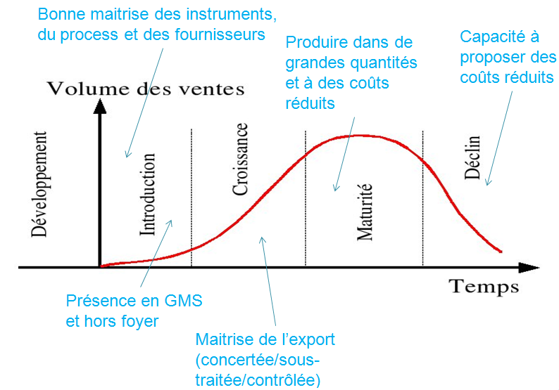
4. Analyse des FCS et des barrières
Barrières à l’entrée | Barrières à la sortie
Notoriété des leaders en place. Part de marché à conquérir. Modèles déposés. Position dans les linéaires. Marché verrouillé Notoriété à augmenter. | Créé un lien fort entre le client et la société. -Être présent dans la vie quotidienne des consommateurs. -La règlement concernant

Slide 18
5. Analyse des Menaces /opportunités de l’environnement
Environnements | Menaces | Opportunités
Economiques et politiques | Les pressions engendrées dans le cadre de l’aspect nutrition santé | Anticiper les menaces sur l’obésité, alléger la recette, nouvelle communication aux consommateurs
Stratégiques | Déréférencer les produits fournis en grande distribution | Multiplier les présentoirs en magasins pour augmenter la taille des linéaires des produits les plus importants afin d’assurer une rentabilité et fidéliser la marque auprès des consommateurs
Technologiques | Les nouvelles technologies qui engendrent une grande capacité de production | Réinvestir dans ces technologies avant de se faire doubler par la concurrence et augmenter la publicité
Réglementaires | Nouvelles réglementations imposant une politique de développement durable | Se donner une perspective de durabilité et parier sur une forte longévité de la société. Se donner une image positive et acquérir une nouvelle notoriété
Sociodémographiques |  | Innovation constante
Les menaces et opportunités de l’environnement doivent être constamment étudiées et analysées. Il ne faut pas se renfermer dans sa notoriété mais toujours chercher à s’améliorer et innover.
Pourquoi pas investir dans de petites entreprises en plein essor économique afin de repérer des marchés potentiels. Il faudrait également contrôler ses fournisseurs en amont ce qui assurerait un minimum de matières premières livrées en cas de crise et également un prix de ces matières premières peu onéreux.

Slide 19
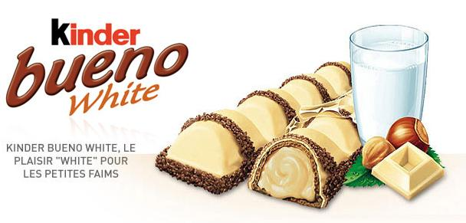
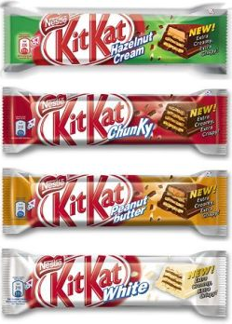
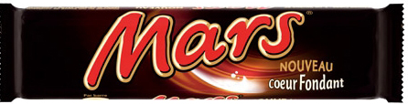
6. Analyse des innovations
Renouveller le marché – Innover pour surprendre le consommateur:
- Mise au point de nouvelles recettes.
- Déclinaison de nouvelles saveurs des gammes déjà existantes.

Slide 20
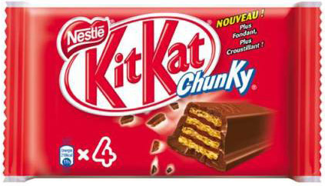
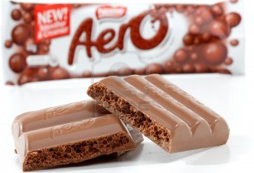
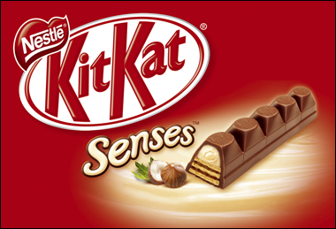
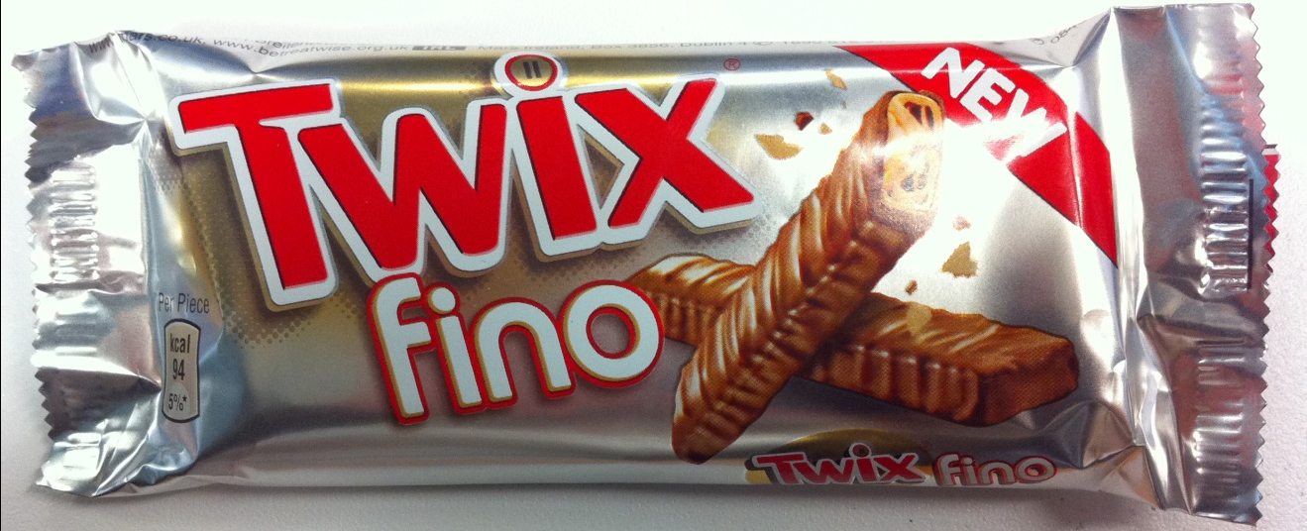
- Développer de nouvelles textures/sensations gustatives :

Slide 21
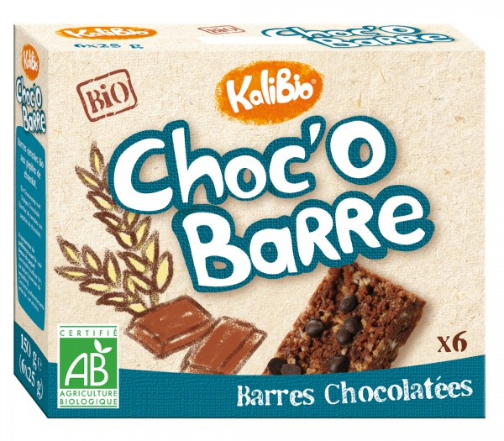
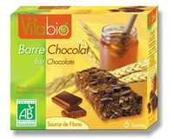
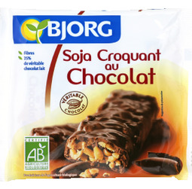
- Attirer de nouveaux consommateurs en positionnant des marques sur le marché du bio – commerce équitable :

Slide 22
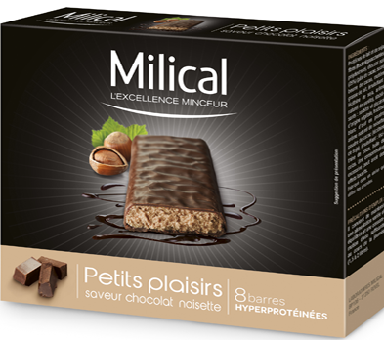
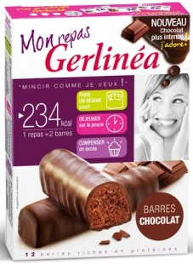
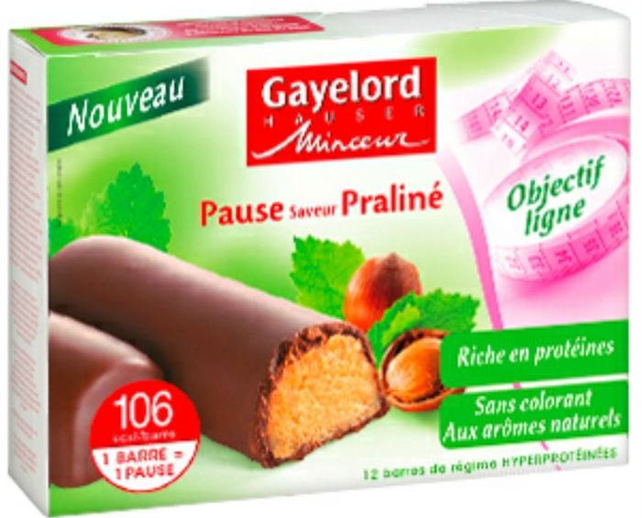
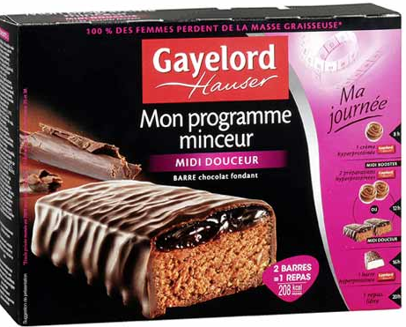
- Développer la gamme du « light » pour répondre à un besoin de plus en plus pressant (aspect santé, pression sociale) :

Slide 23
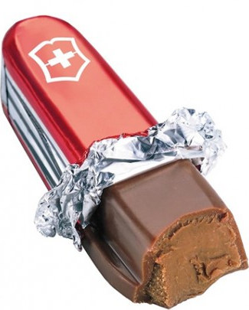
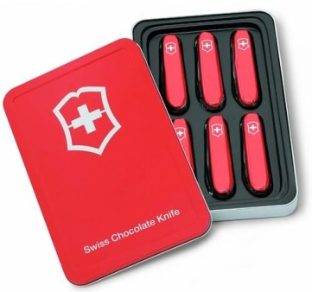
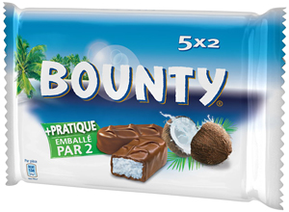
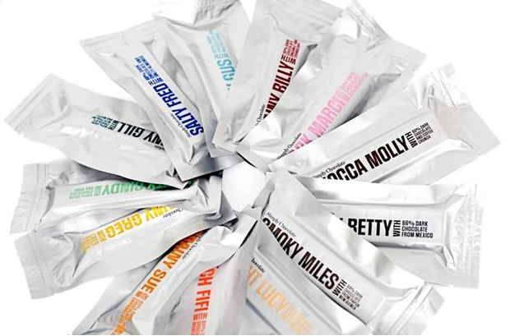
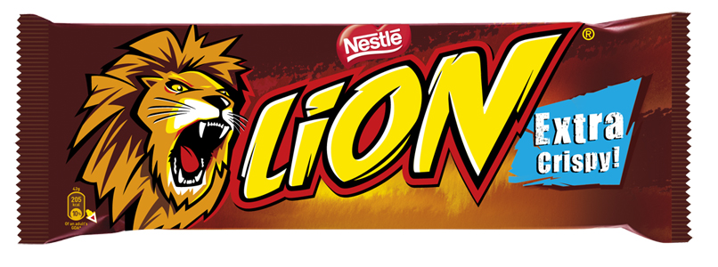
- Miser sur le packaging pour favoriser l’achat d’impulsion :

Slide 24
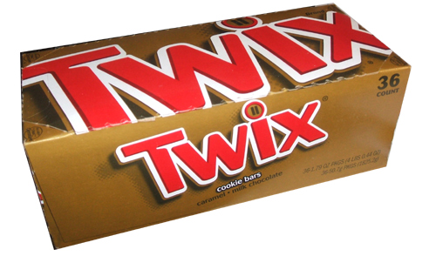
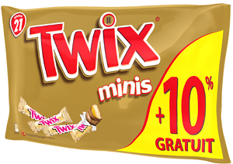
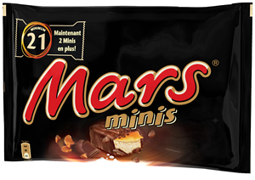
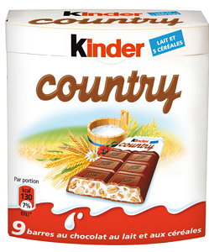
- Adapter le format du packaging aux besoins des consommateurs et à leur mode de vie :

Slide 25
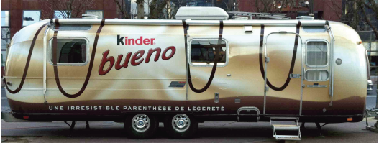
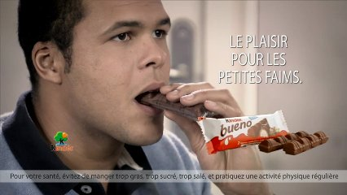
- Communiquer de manière à séduire les jeunes (cas des marques historiques) et rester incontournable auprès des consommateurs :

Slide 26
III. Analyse d’entreprise
1.1. Généralités sur Mars

Slide 27
Mars est une barre chocolatée produite depuis 1932 par Mars, Incorporated, un groupe agroalimentaire américain fondé en 1911 par Frank Mars (photo). La société est aujourd’hui implantée dans une centaine de pays à travers le monde et génère un chiffre d’affaire de 30 milliards de dollars (2008).
Mars dans le monde :
70 000 employés (2008)
PDG : John Mars (petit fils du fondateur)
Barres chocolatées : 48% du CA de Mars, Inc. (avec les glaces)
Activités : confiserie, produits agroalimentaires, alimentation animale
Mars en France : Mars Chocolat France
Chiffre d’affaire : 700 millions d’euros (2012)
1200 employés (2012)
56 millions de barres consommées (sept. 2007-fév. 2008) + 10% / 2006
PDG : Thierry Gaillard (depuis 2009)
Directrice marketing : Anne Geisert
Sites en France : Haguenau, Steinbourg (Alsace)

Slide 28
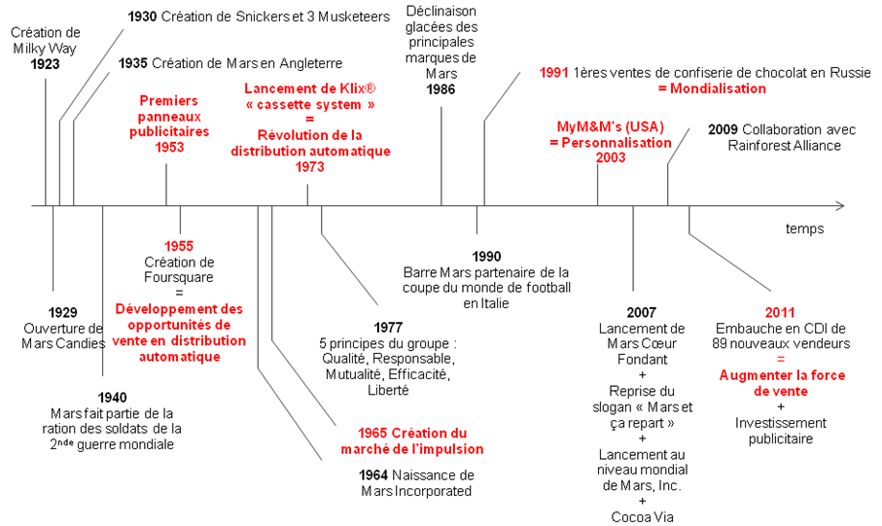
Ligne de vie de Mars

Slide 29
1.2. Ses marques
Par ordre de lancement en France :
Mars 1951
Bounty 1960
Milky Way 1976
Balisto 1986: le groupe prépare actuellement son avenir afin
d’offrir à ce produit une image plus saine et naturelle et de
l’imposer par la suite dans les créneaux prospères du déjeuner
et du goûter
M&M’s 1987: remplace la marque Treets
Skittles 1990
Snickers 1990
Twix 1991 : ex-raider lancé en 1978 : « deux doigts coupe faim »
Maltesers 1994
Twix Top 2000

Slide 30
1.3. DAS
Fonctionnalité / tendance
Plaisir
Prêt à manger
Allégé
Attractif
Saveurs traditionnelles, authentiques
Ajout d’ingrédient (noisettes, nougat …)
Marché cibles
Produits glacés
Asie
Europe
Amérique
Saveurs variées
GMS, hors foyer.
Technologies / Compétences

Slide 31
1.4. Analyse des forces et faiblesses/choix de stratégies : SWOT

Slide 32
STRENGHTS (Forces) Inventeur / pionnier Leader en volume Présence internationale Forte notoriété Gamme / offre large Qualité reconnue Nombreux produits phares (vedettes et vaches à lait) | WEAKNESS (Faiblesses) Perte du leadership en valeur Doublé sur le marché par Kinder Bueno, Kinder Maxi (Ferrero) et KitKat (Nestlé) Pas de marque positionnée sur les créneaux porteurs (light, bio) Produits axés sur le segment de la gourmandise et dépendant tous du même ingrédient (chocolat)
OPPORTUNITIES Produits de masse Produits de snaking adaptés aux modes de vie actuels Marchés émergents en Asie qui souhaitent consommer occidental Pas de concurrence sur ces nouveaux marchés Réglementation européenne sur la composition du chocolat plus souple (-5% d’huiles végétales) | THREATS (Menaces) Demande en chocolat devenant supérieure à l’offre Nouvelle concurrence (Milka) Plagiat Environnement géopolitique des pays producteurs de cacao Spéculations économiques (hausse des matières premières) Lutte l’obésité (Programme National Nutrition Santé)

Slide 33
Choix de Stratégie (puissance)
Revoir la recette de la barre pour séduire un plus large public :
Recette classique (1951) de la barre souvent jugée trop grasse et écœurante
Objectif : contrer ce caractère trop dense et visqueux de la barre mars en optant pour une nouvelle texture se rapprochant de la mousse lactée
Améliorer le profil nutritionnel de la barre (quête de respectabilité) :
Une barre plus « light », sans colorants ni conservateurs, 100% pur beurre de cacao
Barre mars classique : 225 kcal
Barre mars nouvelle recette : 186 kcal
Baisse de l’utilisation des acides gras saturés et des graisses
Diminution en taille de la barre (-7%)
Développer un nouvel emballage promouvant la qualité du produit :
Logo rouge et or redessiné à l’occasion
Nouvelle image, nouvelles couleurs, mise en avant des ingrédients
Couvrir le terrain médiatique pour rester présent auprès du public :
Miser sur la nostalgie en période de crise (valeur refuge) en ressortant des publicités des années 90 et en renouant avec le slogan « Mars et ça repart » (repère pour le consommateur)
Innover dans la communication via les nouvelles technologies comme internet, facebook, les événements sportifs (coupe du monde en Allemagne en 2006), etc.

Slide 34
S’engager dans le développement durable du cacao :
2009 : collaboration avec l’ONG Rainforest Alliance
2010 : sustainability consortium
Objectif 2020 : 100 000 t / an de chocolat certifié « durable »
Réduction des déchets de l’ordre de 3 % / an
Passer à l’offensive en augmenter la force de vente pour faire face directement à Ferrero :
Embauche de 85 commerciaux pour dynamiser les linéaires (promotions, animations)
Logistique : nouvelles caissettes pour limiter les ruptures de stock (-15% CA potentiel)
Doper la rentabilité en passant d’une barre de 50 à 42 g (-16%) vendue au même prix (lancement de mars cœur fondant en 2007)
2007 : tentative d’investir le marché des alicaments en lançant Cocoa Via, une barre contenant des poly phénols sensée favoriser la circulation sanguine et vendue uniquement en pharmacie : ECHEC
Barre commercialisée dans 1 officine sur 10 seulement (quid de la visibilité ?)
Objectifs : croissance des volumes et gains de pénétration

Slide 35
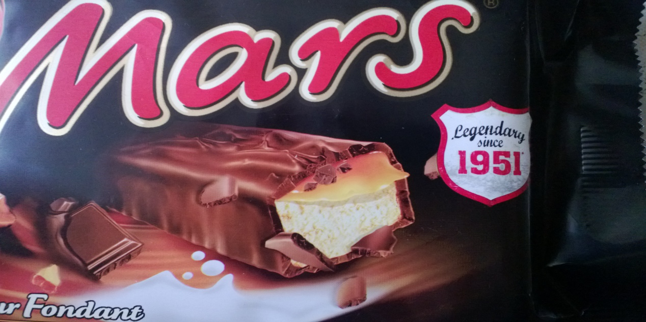
1.5. Objectifs
Les objectifs de Mars sont clairs, il veut prendre la place de leader sur ce marché dont il a été le pionnier. Pour cela la démarche est simple, il renoue avec les vieux slogans de l’ « american way of life » qui ont fait sa popularité et met en avant le coté inchangé du produit.

Slide 36
1.6. Notre analyse
Présentation synthétique de l’entreprise:
Mars est une filiale du groupe Masterfood’s qui tente depuis quelques années de récupérer sa position de leader occupée actuellement par le groupe Ferrero.
Analyse :
Equilibrée ?
Adaptée à son environnement actuel ?
Mars est une entreprise en pleine évolution qui a vu son chiffre d’affaire augmenter en 2011 de 7,3% pour les barres chocolatées et de 24,6% pour les barres glacées (CA annuel de 30 milliard d’€). La perte de leur position leader en 2005 a contraint le groupe à mettre en place une nouvelle stratégie de développement qui fait actuellement ses preuves de part la répercussion auprès des consommateurs de leurs innovations et de part leur important taux de croissance.
Mars est adapté à son environnement actuel comme le montre leurs innovations, leur taux de croissance ainsi que sa notoriété.
Adaptée à son environnement futur ?
Mars a déposé ses objectifs sur le développement durable qui devrait se terminer en 2040. L’entreprise parie donc sur une longévité. Elle y arrivera si elle atteint ses objectifs.
Compatible avec ses objectifs?
Oui.
Enjeux stratégiques ?
Mars doit récupérer des parts de marché pour redevenir le leader du marché des barres chocolatées via ses différents objectifs :
- réduire les couts de production
- recruter de nouveaux employés
- augmenter la production et le volume
- augmenter la communication (publicité, multiplications des présentoirs…)

Slide 37
III. Analyse de l’entreprise
2.1. Généralités sur Gerlinéa

Slide 38
Gerlinéa est une entreprise française spécialiste de produits nutrition et santé, avec pour devise de fournir une alimentation adaptée aux besoins de chacun.
Dans cette démarche Gerlinéa est leader en Europe, vendant exclusivement en GMS avec plus de 50% de PM, avec pour concurrent directs Slim Fast et Gayelord Hauser.
En ce qui concerne les barres chocolatées, Gerlinéa se place sur le même linéaire que les marques internationales, avec pour différence de cibler les consommateurs ayant des objectifs diététiques en proposant des barres chocolatées hyperprotéinées.
Ainsi dans le domaine des barres chocolatées, cette entreprise peut être perçue comme nouvelle entrante. Cela se traduit quand on considère les objectifs de la société, qui sure de la valeur de ses produits se concentre sur l'évolution de sa présence dans l'esprit des consommateurs. - Multiplication par 3 de son budget communication, radio et presse notamment.
- En magasin, des bons de réductions sont distribués aux consommateurs de la marque pour faire le lien entre les différents produit de la marque.
En plus de cela, la marque met en avant ses substituts de repas en barres, cette démarche ciblant des consommatrices de 25 à 50 ans qui souhaitent consommer des aliments pauvres en calories. Elle offre également des conseils nutritionnels par téléphone en justifiant l'achat de ses produits (métaproduit sous forme de conseils diététiques).
Type d’acteur : leader sur le marché de la diététique minceur.
Appartenance au groupe Nutrition & Santé (Revel, Haute-Garonne).
- Chiffre d’affaire du groupe : 318 millions d’euros (Dont 38,6 millions d’euros pour Gerlinéa)
- PM : 55% (devant Slim Fast et Gaylord Hauser)
- 1100 salariés, dont 500 au siège de Revel
- 5 sites de production en France

Slide 39
2.2. Les marques de Nutrition et Santé
Gerblé : la diététique spécifique 
Céréal : la diététique au quotidien 
Gerlinéa : la diététique minceur (vente exclusive en G.M.S.) 
Isostar : la nutrition sportive 
Milical : la diététique minceur (vente exclusive en pharmacie) 
Thalassovital : compléments alimentaires 
Boribel, Boldoflorine, Vitaflor : phytothérapie digestive et confort intestinal

Soy : produits frais à partir de soja vendus en magasins spécialisés et G.M.S.

Slide 40
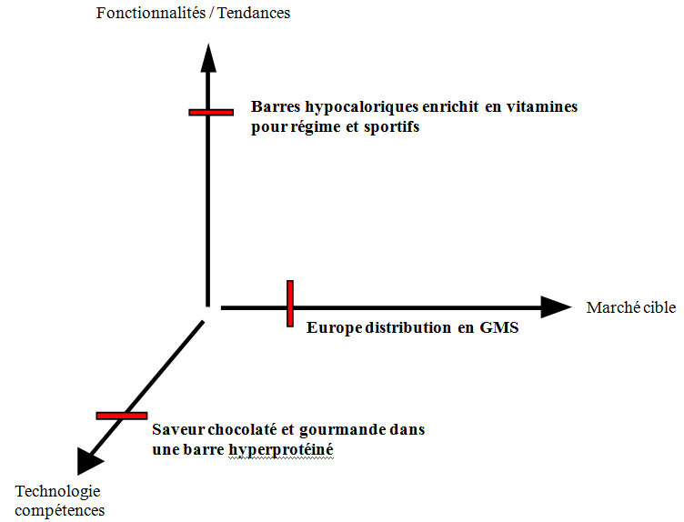
2.3. DAS

Slide 41
2.4. Analyse des forces et faiblesses/choix de stratégies
Points forts | Points faibles
Entreprise ayant un domaine d’activité précis (dont le nom le rappelle) : la nutrition et la santé. Large gamme de produits (Gerblé, Céréal …) L’aspect diététique est largement balayé au travers de produit diététique et minceur. | - Une population quasi unique est ciblée : les femmes - La part de marché des barres chocolatées est peu maitrisée due à une micro segmentation unique et trop importante.

Slide 42
2.5. Ses objectifs
Gerlinéa c’est surtout distingué en offrant des produits minceurs :
→Conquérir une part de marché de la minceur en proposant de nombreux produits diététiques aux femmes.
- Offrir un suivi diététique à ses clientes (téléphonique/internet).
→Favoriser son l’image de marque afin de conquérir de nouvelles consommatrices et renforcer les liens tissés avec celles consommant déjà leur produit.
→Apporter un complément alimentaire pouvant aider à compenser les déficits nutritionnels dus à la mauvaise alimentation contemporaine tout en offrant un plaisir gustatif.

Slide 43
2.6. Notre analyse
Présentation synthétique de l’entreprise:
Gerlinéa, filiale du groupe nutrition santé, propose des produits diététiques en accord avec les besoins nutritionnels et le bien être des consommateurs.
Analyse:
Adaptée à son environnement actuel ?
Equilibrée ?
Gerlinéa est adaptée à son environnement. Sa croissance le montre ainsi que sa position sur le marché (leader).
L’entreprise est en période de croissance forte grâce à ses nombreuses innovations et ses produits très ciblés. Elle dispose également d’un savoir faire scientifique florissant.
Adaptée à son environnement futur ?
Le manque de communication provoque un décalage avec sa notoriété, l’entreprise à donc besoin d’évoluer sur ce point si elle veut garder sa position de leader auprès des produits minceurs.
Enjeux stratégiques ?
Travailler sa communication
Répondre aux nouvelles attentes des consommatrices
Fidéliser les consommatrices actuelles et recruter de nouvelles consommatrices
Compatible avec ses objectifs ?
Oui.

Slide 44
2.8. Nos recommandations
Travailler sur sa notoriété auprès des consommateurs :
- Augmenter son budget affilié à la communication (investissements publicitaires ou sur internet par exemple).
Offres promotionnelles pour faire connaître ses produits et convaincre de leur qualité (échantillon du produit).
Elargir sa cible pour augmenter son chiffre d’affaires :
- Miser sur des ingrédients innovants qui donnent une certaine valeur ajoutée aux produits (Stévia par exemple) et ainsi toucher une cible plus large.

Slide 45
IV. Relevé du linéaire
Alignement globalement vertical selon le type de barre
Alignement horizontal selon la marque
Taux de renouvellement moyen à fort, très attractif et forte marge : marques nationales très prisées Yeux
Taux de renouvellement moyen, marge moyenne : marques nationales (dont celles axées enfants) Mains
Taux de renouvellement plus faible : MDD et barres chocolatées céréalières Pieds
Ferrero
Mars, Inc. + Nestlé
Légende :
Petits creux
(barres légères, croustillantes)
Coupe faim
(barres nourrissantes, consistantes)
Enfants
MDD
Minis

Slide 46
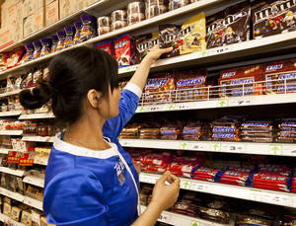
Analyse et remarques
2 références MDD seulement : part restreinte du linéaire, au niveau des pieds, faible mise en valeur
Le linéaire est essentiellement occupé par les marques nationales : Ferrero, Mars Inc. et Nestlé
Produits facilement localisés par leur packaging et notamment leur couleur (signe de distinction) :
Couleur : Or = Twix
Noir = Mars
Rouge/blanc = Ferrero etc.
Divers formats : individuels, minis, x10, x6 etc.
Sachets souples, en carton etc.
Linéaire des barres chocolatées placé entre les tablettes de chocolat et la confiserie non chocolatée
Remarque : il semblerait plus judicieux d’implanter le linéaire des barres chocolatées avant celui des tablettes de chocolat pour favoriser l’impulsion via un gain en visibilité. En effet, contrairement aux barres chocolatées, les tablettes sont des achats programmés (taux de pénétration de 91%). On incite ainsi les consommateurs à fréquenter davantage ce rayon et on augmente le trafic devant le linéaire des confiseries au chocolat (d’après une étude menée par Ferrero, sur les 30% de consommateurs passant devant ce linéaire, seuls 6% achètent).
=> Jouer sur la visibilité et l’attrait du linéaire pour augmenter les ventes de confiseries de chocolat

Slide 47
Linéaire des barres chocolatées spécialisées
Barres chocolatées bio :
Bjorg : « Soja Croquant Chocolat bio » 39,47€/kg
Kalibio : « Choc’o Barre » 19,27€/kg
Produits Eparpillés parmi les autres produits bio (biscuiterie, barres de céréales)
Au niveau des yeux, faible mise en valeur dans le linéaire (packaging peu repérable)
Barres chocolatées diététiques :
Gerlinéa : « mon repas minceur » 20,81€/kg ; « ma pause » 31,88€/kg ; « Pause saveur praliné » 24,53€/kg ; « Pause chocolat et éclats de noisettes caramélisés » 24,53€/kg
Gayelord Hauser : « Barres hyper protéinées » 41,80€/kg ; « Barres régime » 43,66€/kg ; « Chocolat Fondant » 31,67€/kg ; « Noisettes et chocolat » 24,72€/kg ; « Chocolat-orange » 23,61€/kg
Au niveau des yeux, produits Gayelord Hauser plus localisables (packaging noir), packaging Gerlinéa plus neutre (beaucoup de blanc et de vert)
Prix en moyenne supérieur par rapport aux marques classiques (+ 195%)
Marques positionnées sur un créneau porteur et en croissance :
La diététique et le bio

Slide 48
V. Roue de la créativité
Pâtes à tartiner à base ou ayant un goût rappelant celui de la crème chocolatée des barres (par exemple, la crème du Kinder Bueno).
Barres uniques personnalisables (inscription), comme pour les M&M's.
Opérations commerciales sur les campus, centres commerciaux etc. pour rester omniprésent auprès des consommateurs
Pour les emballages de barres chocolatées bio, utiliser des matières à base de chanvre (texture particulière qui donne l'impression de toucher du bois – renforce le côté naturel dans la perception du produit).
Association entre des morceaux de barres de chocolat et des baguettes de pain (aspect croustillant dans le pain).
Miser sur des packagings « gadgets » (accessoires) originaux pour favoriser l’achat d’impulsion (boîtes métalliques pour rangement collector par exemple).

Slide 49
Bibliographie
Le quotidien : Comment mars entretient sa longévité:
http://www.lequotidienlesmarches.fr/barre-chocolat-e-comment-mars-entretient-sa-long-vit-art327503-37.html
Le figaro : L’énergie du marché français des barres chocolatées:
http://www.lefigaro.fr/societes/2012/04/19/20005-20120419ARTFIG00719-l-energie-du-marche-francais-des-barres-chocolatees.php
Wikipedia : Barre de chocolat:
http://fr.wikipedia.org/wiki/Barre_de_chocolat
Prodimarques : Saga Mars:
http://www.prodimarques.com/sagas_marques/mars/mars.php
L’express : Mars l’art de redresser la barre:
http://lexpansion.lexpress.fr/entreprise/mars-l-art-de-redresser-la-barre_149207.html
20 minutes : Les barres chocolatées régalent le marché français:
http://www.20minutes.fr/economie/920459-barres-chocolatees-regalent-marche-francais
Républicain lorrain : De l’or en barre:
http://www.republicain-lorrain.fr/actualite/2012/05/13/de-l-or-en-barres
Les 5 principes de Mars
http://www.prodimarques.com/sagas_marques/mars/mars.php
Stratégie de communication des entreprises CAS Gerlinéa
http://www.lefigaro.fr/medias/2009/03/03/04002-20090303ARTFIG00451-la-pause-kit-kat-migre-sur-le-web-.php
ISA conso : Mars Chocolat France à l’offensive pour les 80 ans de la barre Mars
http://www.lsa-conso.fr/mars-chocolat-france-a-l-offensive-pour-les-80-ans-de-la-barre-mars,127899
Marketing étudiant : étude marketing de cas (Ferrero)
http://www.marketing-etudiant.fr/docs/f090d01fafe241c051f5d086171c65cb-etude-marketing-cas-ferrero.pdf
CocciZoom février 2010 : la confiserie de chocolat, une catégorie d’impulsion à soigner

Slide 50
MERCI !!

Slide 51
Coordonnées
Marchandise David
marchandise.david@gmail.com
Lesur Pierre
lesur01@hotmail.fr
Lhomme Céline
celine-lhomme@orange.fr
Braem Justine
juju_200066@hotmail.com

